Slide 1
学习目标
掌握Bresenham画线法的程序实现；

Slide 2
操作步骤
首先建立一个基于MFC应用的工程
创建一个CP2类用于存放顶点坐标
创建一个Cline类用于实现画线算法

Slide 3
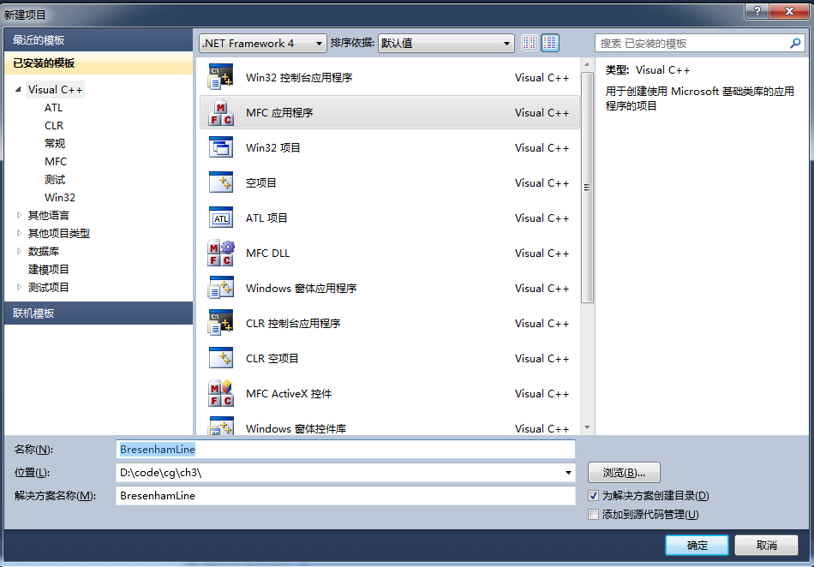
创建MFC工程
step 1

Slide 4
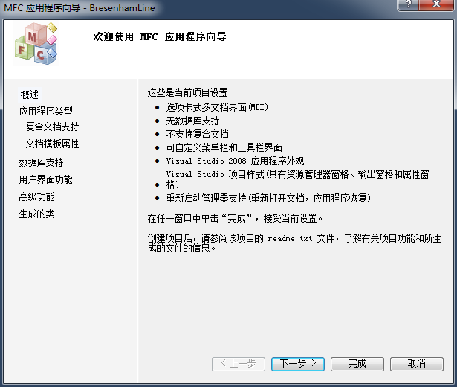
创建MFC工程
step 2

Slide 5
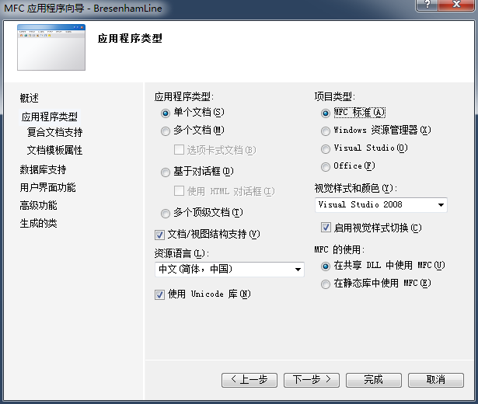
创建MFC工程
step 3

Slide 6
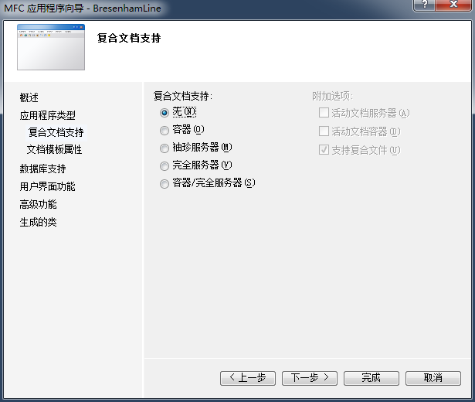
创建MFC工程
step 4

Slide 7
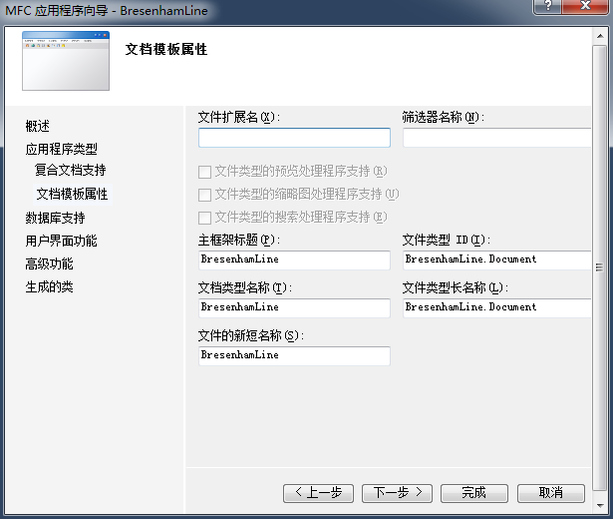
创建MFC工程
step 5

Slide 8
创建MFC工程
step 6

Slide 9
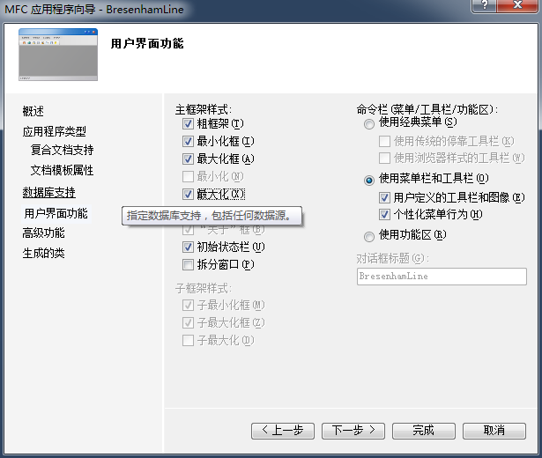
创建MFC工程
step 7

Slide 10
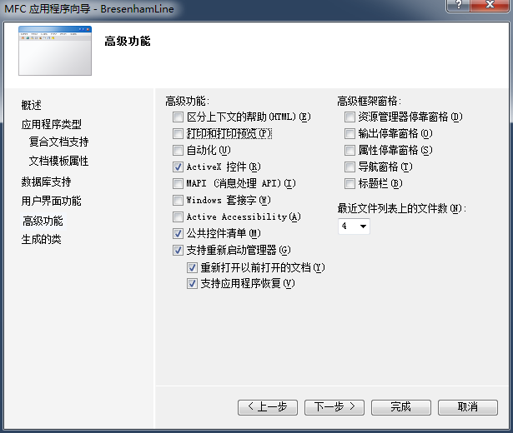
创建MFC工程
step 8

Slide 11
创建MFC工程
step 9

Slide 12
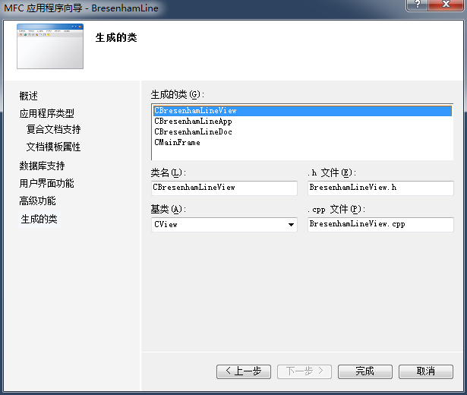
创建MFC工程
step 10

Slide 13
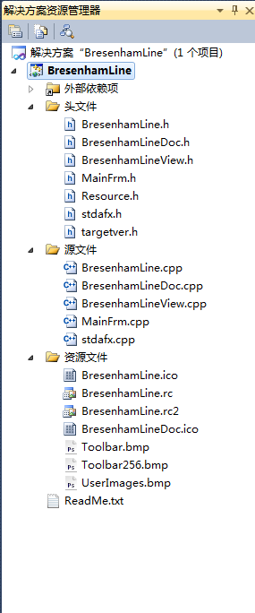
创建MFC工程
工程完成后，解决方案资源管理器

Slide 14
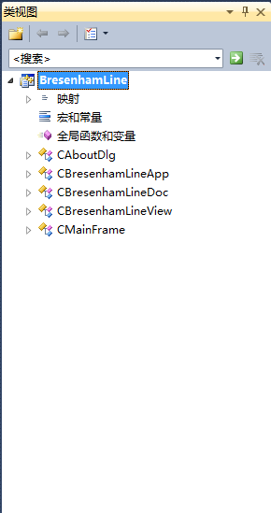
创建MFC工程
类视图

Slide 15
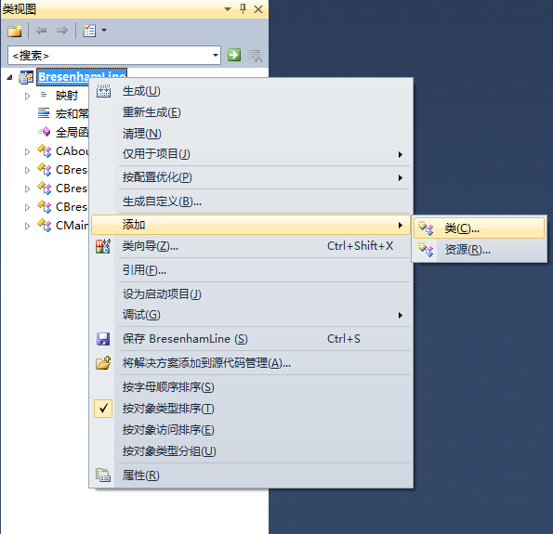
创建CP2类
Step 1 类视图中，点击主类后，点击鼠标右键，点击“类”

Slide 16
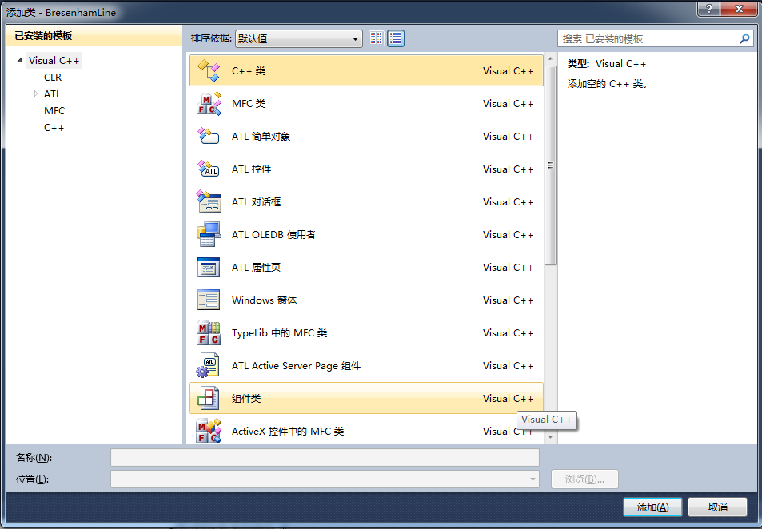
创建CP2类
Step 2 添加类：选择C++类，点击“添加”

Slide 17
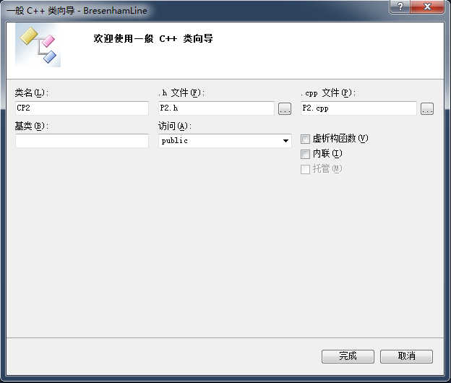
创建CP2类
Step 2 ：类名取为CP2,点击“完成”

Slide 18
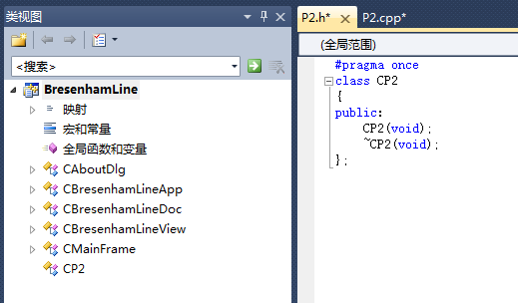
创建CP2类
Step 3 ：出现如图所示示意图
CP2中需包含两个成员变量，m_x与m_y来表示点的坐标，同时添加构造函数对这两个成员变量赋值。

Slide 19
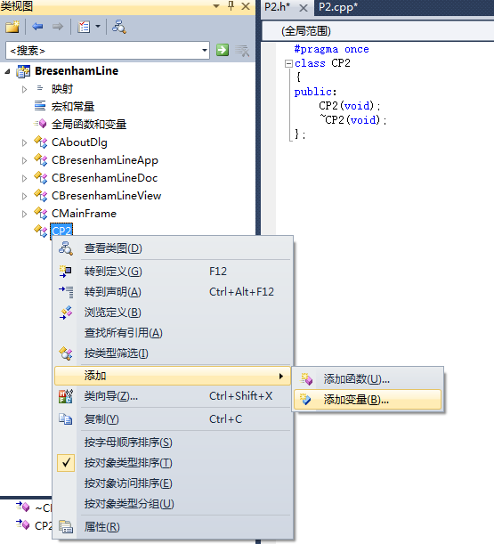
创建CP2类
Step 4 ：添加成员变量，点击“添加变量”

Slide 20
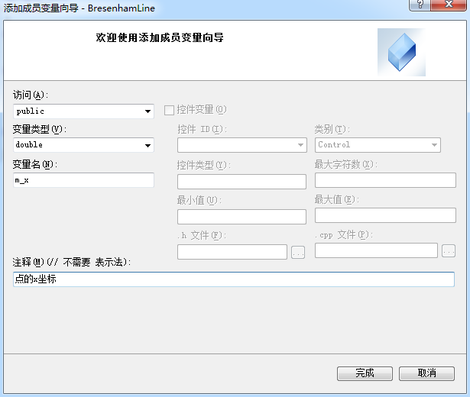
创建CP2类
Step 5 ：添加成员变量m_x

Slide 21
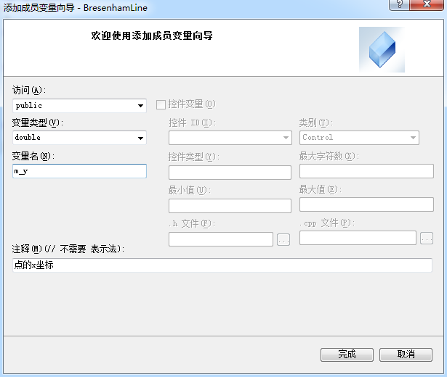
创建CP2类
Step 6 ：类似操作添加成员变量m_y

Slide 22
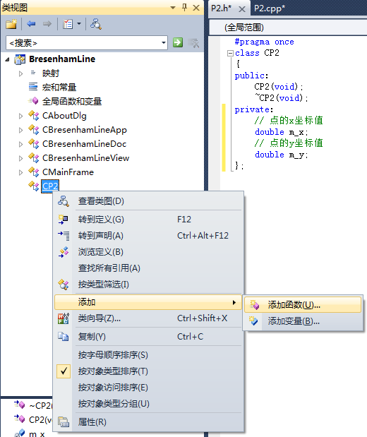
创建CP2类
Step 7 ：添加带参数的构造函数

Slide 23
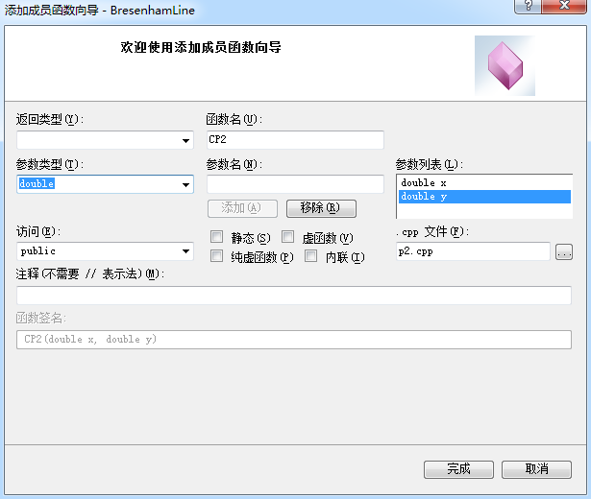
创建CP2类
Step 7 ：添加带参数的构造函数,如图所示，点击“完成”

Slide 24
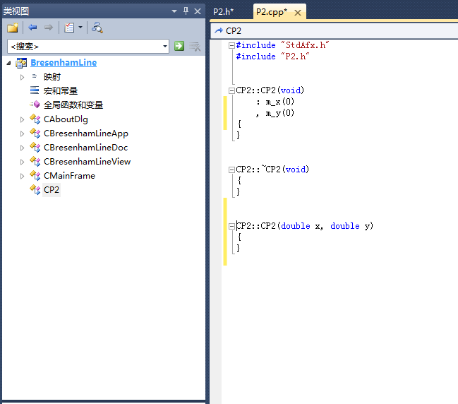
创建CP2类
Step 8 ：进入类CP2的实现文件P2.cpp中。

Slide 25
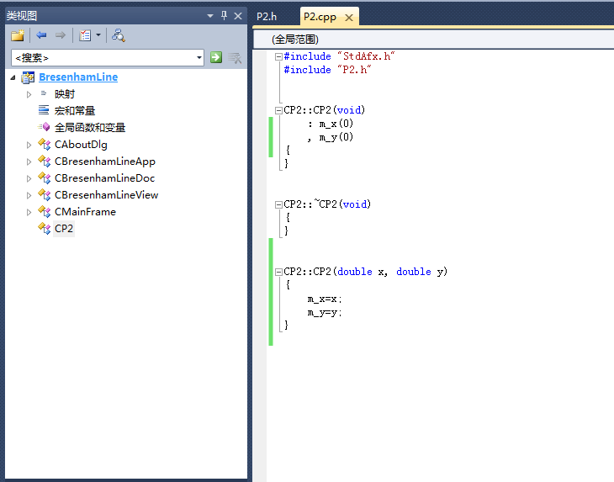
创建CP2类
Step 9 ：在构成函数CP2(double x,double y)中实现成员变量m_x与m_y的初始化。

Slide 26
创建CLine类
Cline类实现画直线的功能
  成员变量：直线的起点坐标CP2 m_P0
  成员变量：直线的终点坐标CP2 m_P1
  成员变量：画直线的颜色 COLORREF m_color
  成员函数： void MoveTo(CDC * pDC, CP2 P0)，其功能是定位到直线的起始点。
  成员函数： void LineTo(CDC * pDC, CP2 P1)，其功能是利用Bresenham算法画出起始点在m_P0,终点在m_P1的直线。

Slide 27
创建CLine类
Step 1 类视图中，点击主类后，点击鼠标右键，点击“类”

Slide 28
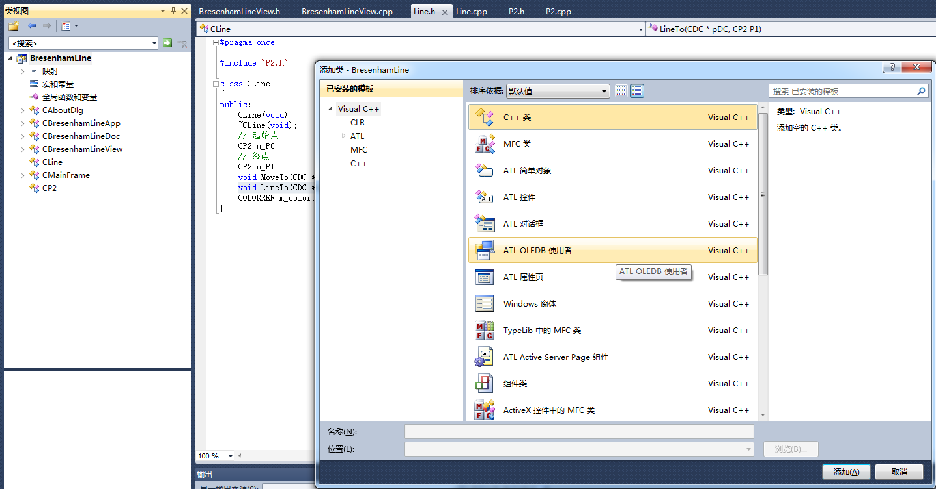
创建CLine类
Step 2 ：选中C++类，单击“添加(A)”按钮，

Slide 29
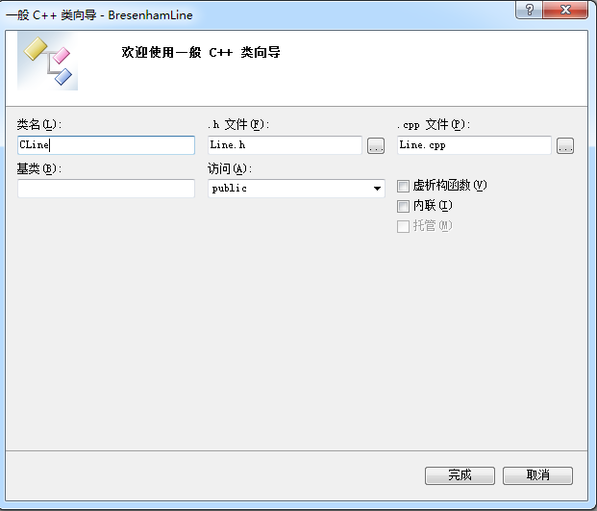
创建CLine类
Step 3 ：输入类名“CLine”。

Slide 30
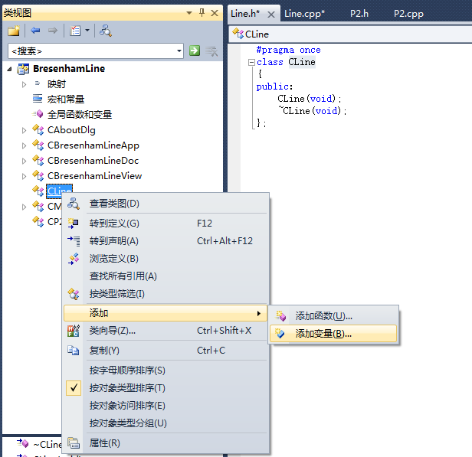
创建CLine类
Step 4 ：添加成员变量,点击“添加变量（B）”

Slide 31
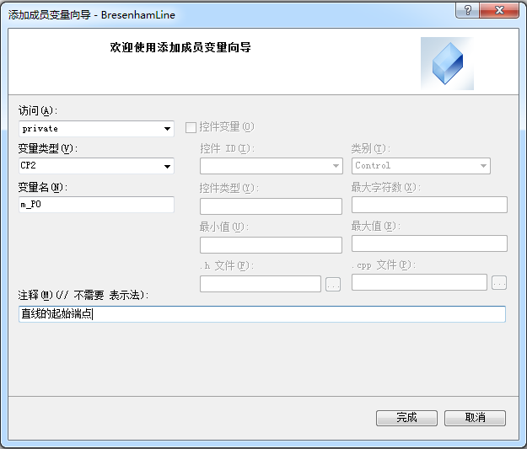
创建CLine类
Step 5 ：添加成员变量 CP2 m_P0,点击“完成”

Slide 32
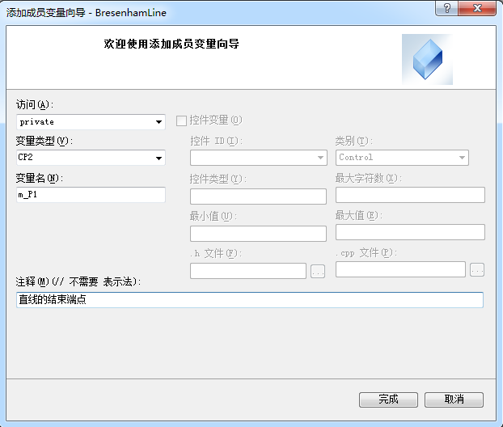
创建CLine类
Step 6 ：类似操作，添加成员变量 CP2 m_P1,点击“完成”

Slide 33
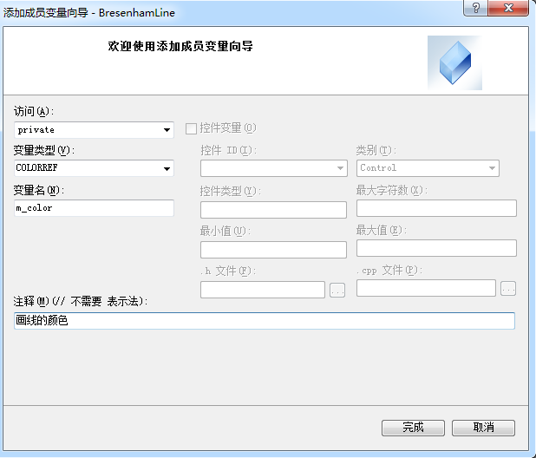
创建CLine类
Step 7 ：类似操作，添加成员变量 COLORREF m_color,在“变量类型（V）”中输入COLORREF，点击“完成”

Slide 34
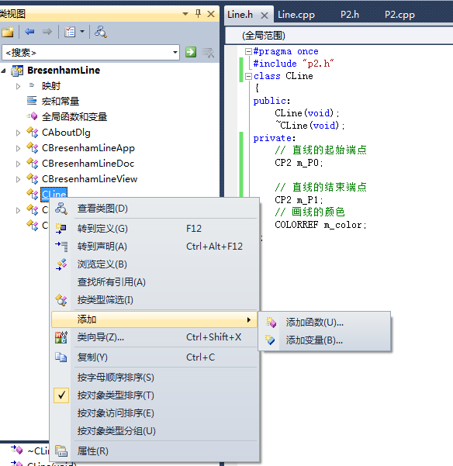
创建CLine类
Step 8 ：添加成员函数,点击“添加函数（U）”

Slide 35
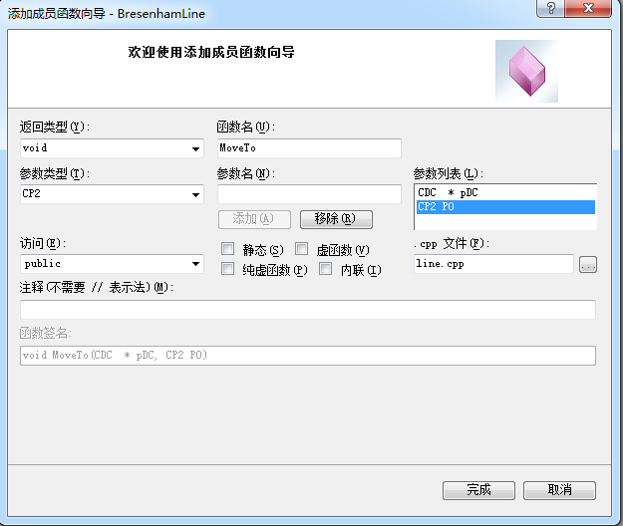
创建CLine类
Step 9 ：成员函数MoveTo,第一个参数类型CDC *,第二个参数类型CP2，输入参数名后点击“添加（A）”。

Slide 36
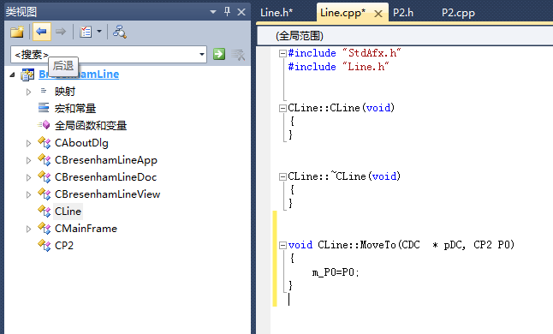
创建CLine类
Step 10 ：完成成员函数MoveTo的功能。在Line.cpp文件中的MoveTo函数中添加 “m_P0=P0;”的语句，使成员变量m_P0指向直线的起始点。

Slide 37
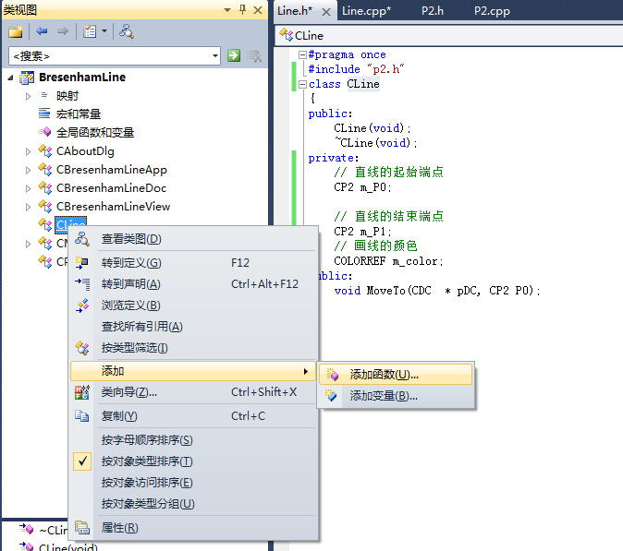
创建CLine类
Step 11 ：添加成员函数,点击“添加函数（U）”

Slide 38
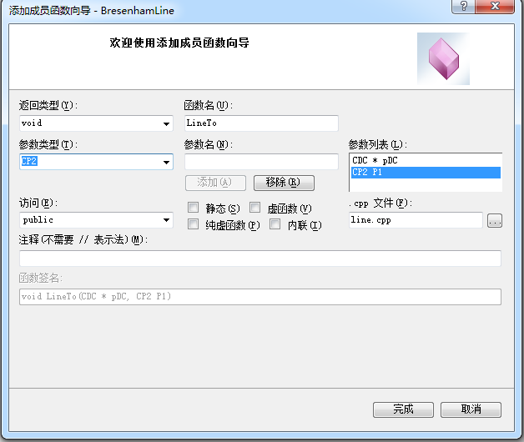
创建CLine类
Step 12 ：成员函数LineTo,第一个参数类型CDC *,第二个参数类型CP2，输入参数名后点击“添加（A）”。

Slide 39
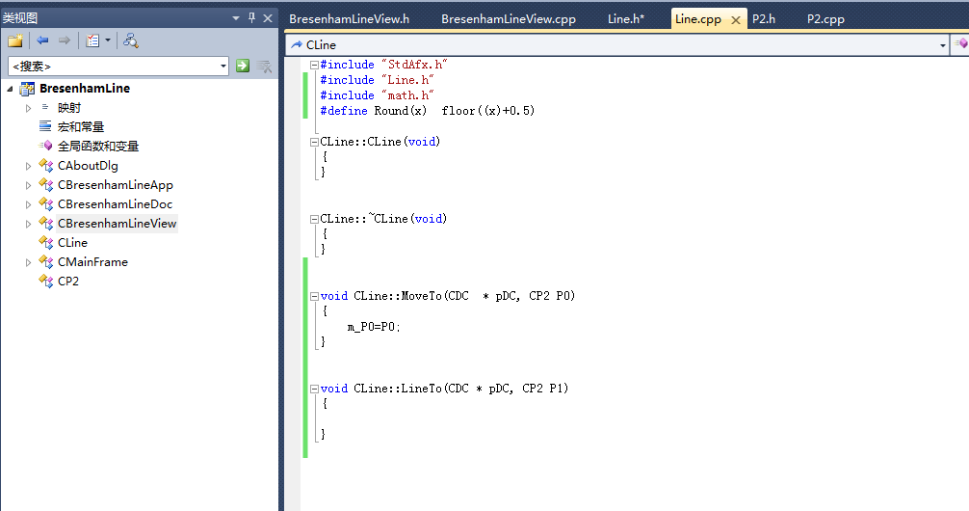
创建CLine类
Step 13 ：添加 #include “math.h” 和 #defefine Round(x) floor((x)+0.5) 用于取整。完善成员函数LineTo的功能。

Slide 40
在View中实现画线功能
在CBresenhamLineView类中实现
  获取直线的两个端点坐标。
创建两个成员变量 CP2 m_P0; CP2 m_P1来保存直线的两个端点坐标。
CBresenhamLineView中实现画线功能。

Slide 41
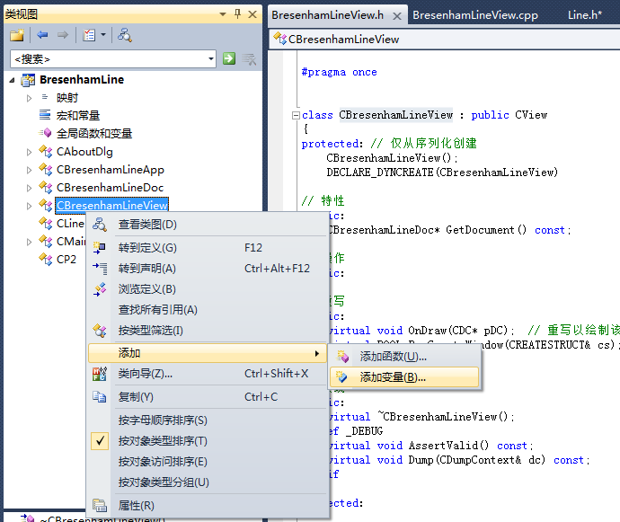
在View中实现画线功能
Step 1: CBresenhamLineView类中添加成员变量CP2 m_P0。选中CBresenhamLineView，单击右键

Slide 42
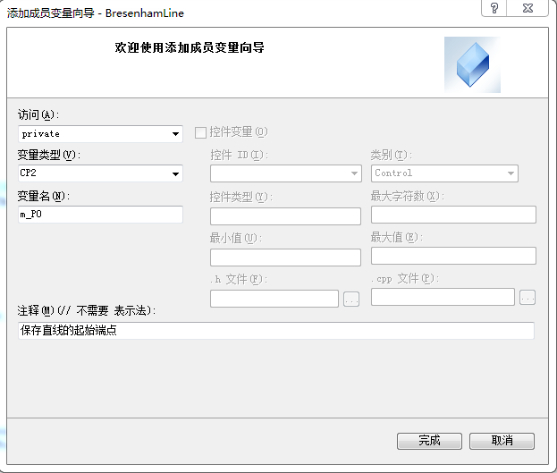
在View中实现画线功能
Step 2: CBresenhamLineView类中添加成员变量CP2 m_P0。

Slide 43
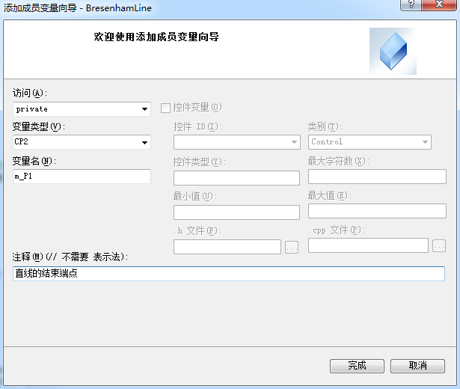
在View中实现画线功能
Step 3: CBresenhamLineView类中添加成员变量CP2 m_P1。

Slide 44

在View中实现画线功能
Step 4: CBresenhamLineView类中添加成员变量CRect m_rect。

Slide 45
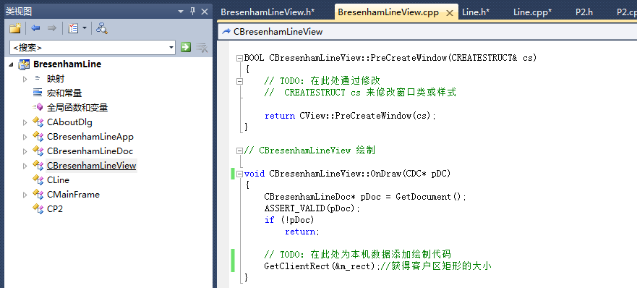
在View中实现画线功能
Step 5: 修改CBresenhamLineView类中的OnDraw 函数，得到画图的区域。

Slide 46
在View中实现画线功能
Step 6:在View中画线需要执行的操作步骤
  按下鼠标左键，产生WM_LButtonDown事件，确定直线的起始点。
  按下鼠标左键后，拖动鼠标一段距离，就是直线的长度。
  释放鼠标， 产生WM_LButtonUp事件，确定直线的终点。

Slide 47
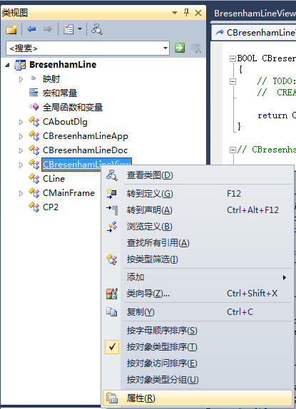
在View中实现画线功能
Step 7: 获取CBresenhamLineView类的鼠标左键按下的事件，

Slide 48
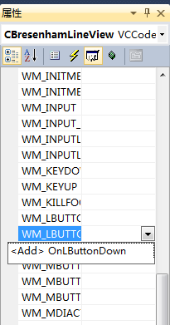
在View中实现画线功能
Step 9: 在CBresenhamLineView类的属性中的消息项中，点击WM_LButtonDown

Slide 49
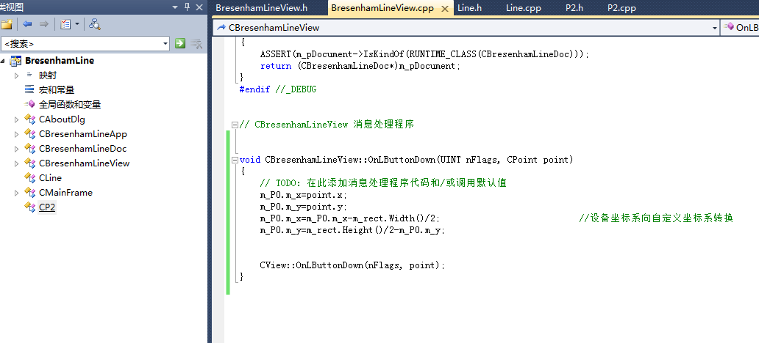
在View中实现画线功能
Step 10:完成CBresenhamLineView类WM_LButtonDown的事件处理。

Slide 50
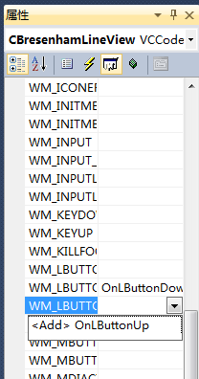
在View中实现画线功能
Step 11: 在CBresenhamLineView类的属性中的消息项中，点击WM_LButtonUp

Slide 51
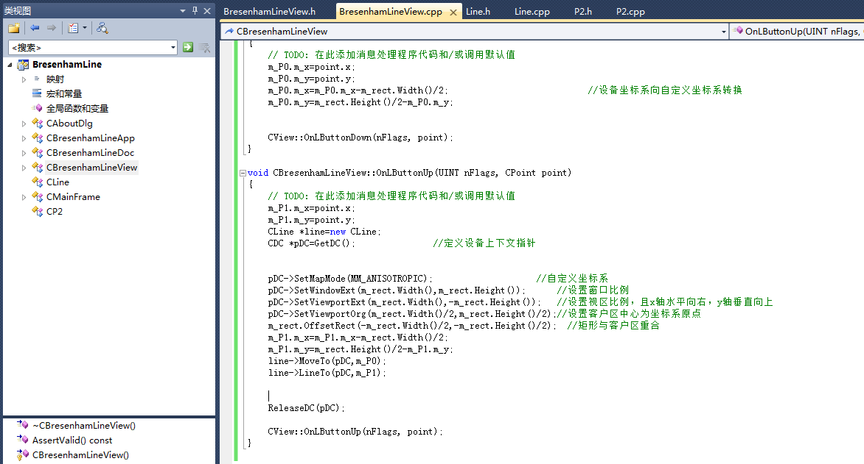
在View中实现画线功能
Step 12:完成CBresenhamLineView类WM_LButtonUp的事件处理。在BresenhamLineView.h中添加 “#include Line.h”

Slide 52
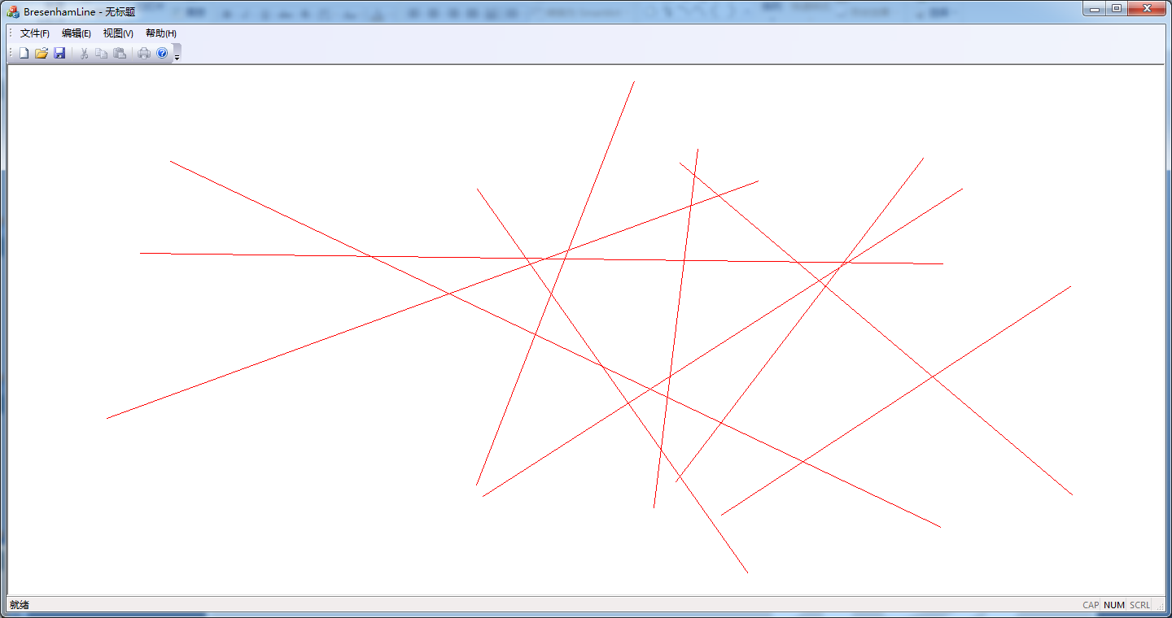
画线结果

